Slide 1
SARCOIDOSIS CARDIACA EN CONSULTA DE NEUMOPATIA INTERSTICIAL DE UN HOSPITAL DE TERCER NIVEL
Domínguez Blasco M¹; López Ramírez, C¹; López Bauzá, A¹; Rodríguez Portal, JA¹.
1Unidad Médico-Quirúrgica de Enfermedades Respiratorias. Hospital Universitario Virgen del Rocío, Sevilla.

Slide 2
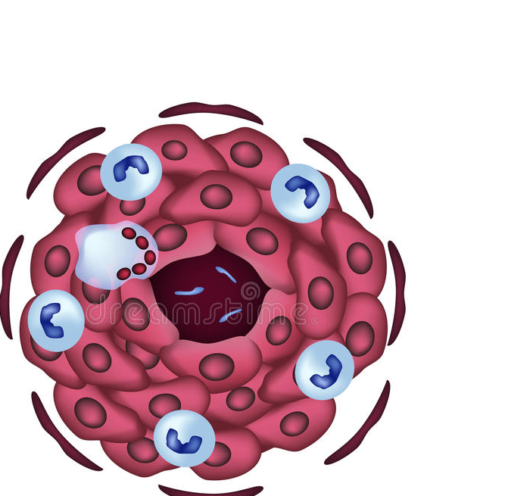



INTRODUCCION:
La afectación cardíaca en la sarcoidosis ocurre en el 5-10% de los casos→ Clínicamente se manifiesta en el 3-10%.
Empeoramiento pronóstico: diagnóstico y tratamiento precoz.
CLÍNICA:
Síntomas: Síncope, presíncope, palpitaciones, ICC.
EKG alterado: BAV, arritmias, PR, Q patológicas…
Ecocardiografía TT: Diagnóstico diferencial.

Slide 3
DIAGNÓSTICO:
Manifestaciones EKG: BAV, Arritmias (TVS, FV).
Cardiomiopatías, FEVI <50%.
Estructural: adelgazamiento del septo interventricular, engrosamiento de la pared, aneurismas…
PRUEBAS DE IMAGEN
  RNM CARDIACA con Gadolinio: realce tardío.
  8F-FDG PET: acumulación anómala de trazador.
Con diagnóstico de sarcoidosis

Slide 4
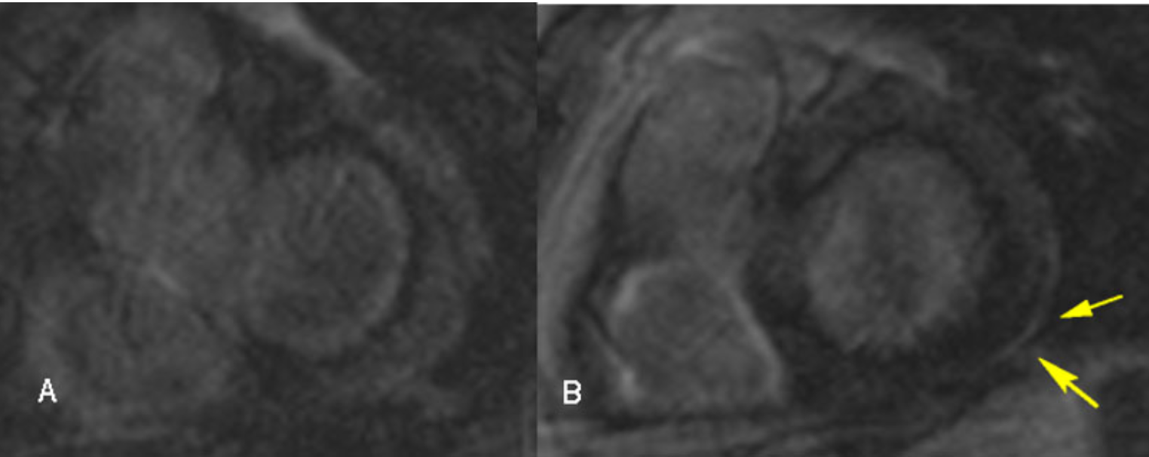
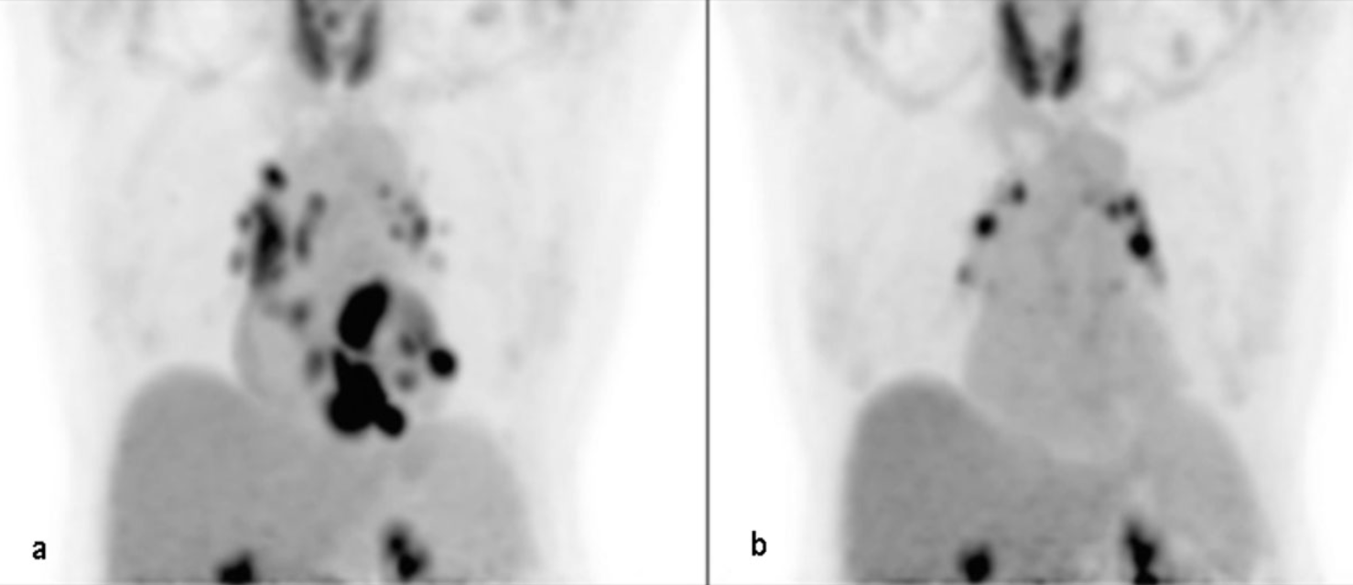

Slide 5
OBJETIVOS:
Describir las características clínicas, funcionales y manejo terapéutico en pacientes con sarcoidosis cardiaca en una Unidad Neumopatía Intersticial de un hospital de tercer nivel.
MATERIAL Y MÉTODOS:
8 pacientes con sarcoidosis con afectación pulmonar y cardiaca.
Consultas de Neumopatías Intersticiales del Hospital Virgen del Rocío.
Confirmación de la sarcoidosis cardiaca mediante RNM o PET.
A todos los pacientes se les realizó PFR, ECG, ecocardiografía y Rx de tórax.

Slide 6
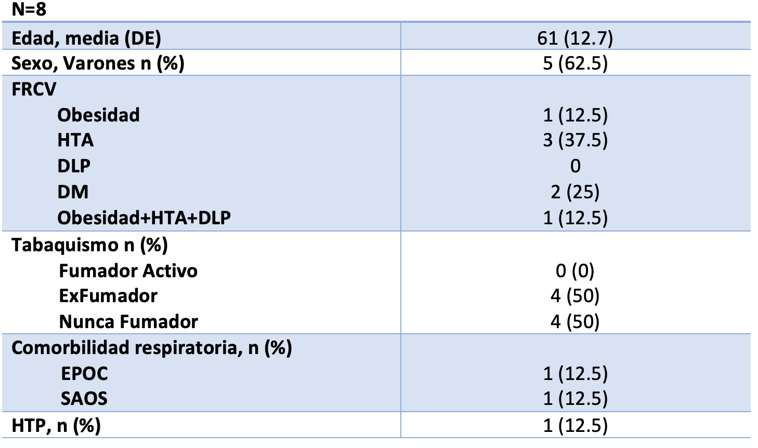
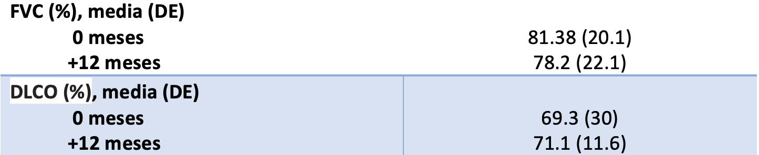
RESULTADOS:

Slide 7
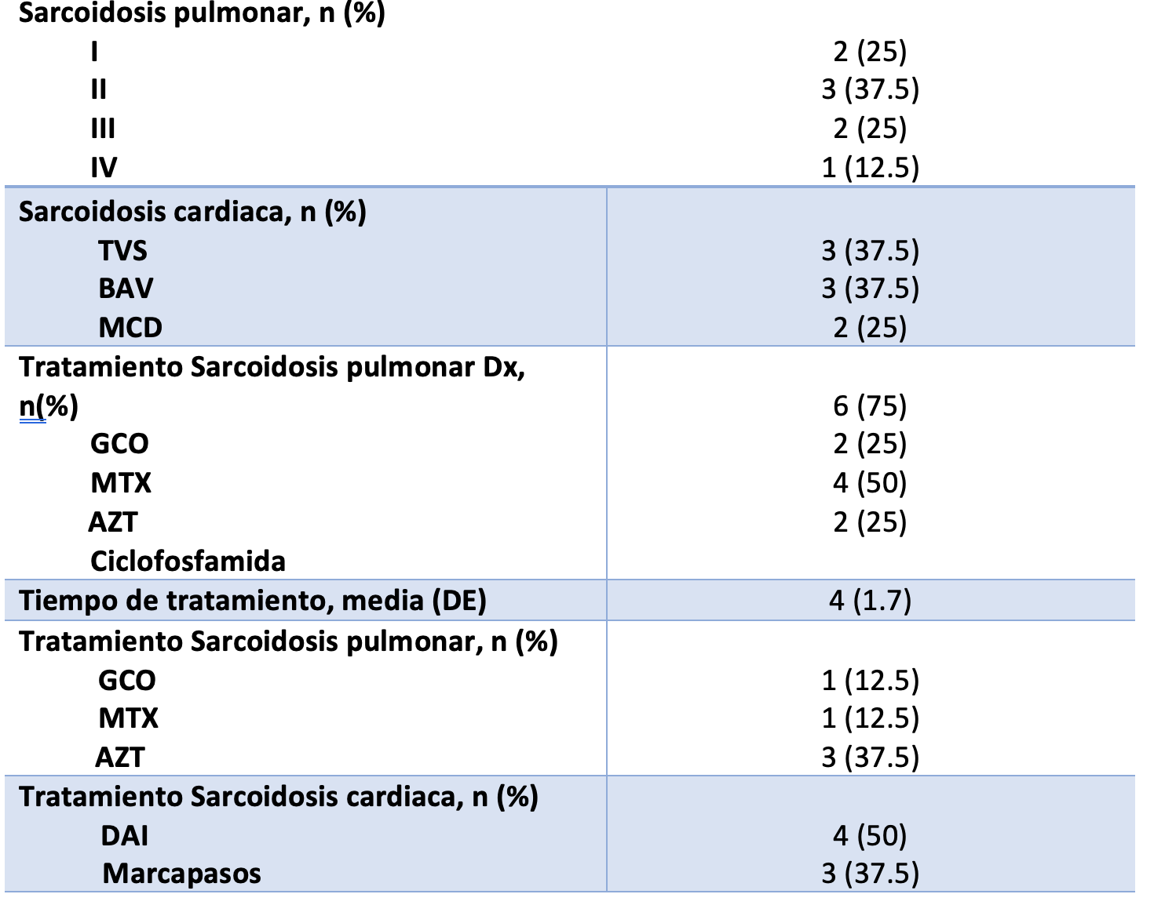
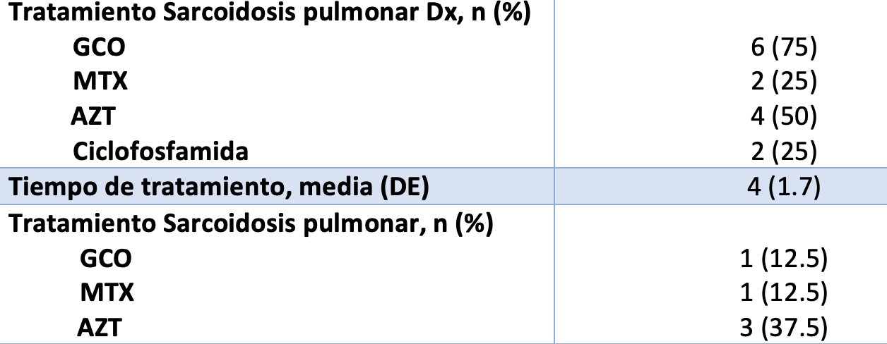
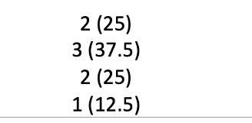
RESULTADOS:
Tratamiento médico / Trasplante cardiaco

Slide 8
CONCLUSIONES:
- La sarcoidosis cardiaca es una complicación infrecuente pero potencialmente grave que requiere un diagnóstico y tratamiento precoz con IS e incluso marcapasos/DAI.
- En nuestra serie la afectación más frecuente fue el BAV y la TVS. encontrándose actualmente todos lo pacientes en fase estable de la enfermedad.

